Slide 1
O MESTRE E O HERÓI
Discente: Lázara Vitoria
Docente: Laura

Slide 2
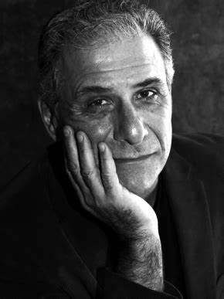
Autor:
Domingos Pellegrini
Domingos Pellegrini Júnior (nasceu em Londrina, 23 de julho de 1949) é um jornalista , publicitário e escritor brasileiro, cuja obra compreende romances, contos, crônicas e poesia. É vencedor do Prêmio Jabuti em duas ocasiões.
O Mestre e o Herói foi lançado em 2006, foi um alerta para as questões sociais influenciadas da vida.

Slide 3


Resumo do livro
Um adolescente que nasceu em um berço de ouro começou uma viagem com um grande amigo do seu pai o jovem chamava ele de mestre, o menino não aproveitava a vida, só vivia reclamando das coisas e não ajudava fazer nada. O mestre levou ele para viajar de a pé, aonde eles vão caminhando sem destino, e nessa viagem o adolescente descobre como é viver de verdade.
Depois de uma longa viagem eles param em um lugar e vão direto a uma praia com pousa, o menino descobre que o homem (o mestre) é dono do lugar, e lá ele começa mais uma das suas jornadas de aprender coisas com o mestre, e até nessa história ele conhece uma garota.
A vida não vai ser nada fácil para ele nesse livro, mas com o tempo o menino vai aprender a agradecer por tudo que tem.

Slide 4
Personagens principais:
Personagens secundários:
O garoto e o mestre
Ana, pai do garoto, mãe da Ana, empresário e cozinheiro

Slide 5
QUEM ME INDINCOU O LIVRO?
Foi a minha professora Laura que escolheu esse livro como nosso projeto de leitura.
O que eu mais gostei do livro?
A minha parte favorita foi em um dia que eles estavam viajando, e tiveram que dormi embaixo de um caminhão, foi quando ele contou que o pai do garoto e ele (o mestre) já fizeram isso uma vez.
Era bonito o jeito que o mestre falava do amanhecer para sair de baixo do caminhão.

Slide 6

AS FRASES QUE MAIS ME
IDENTIFIQUEI
-Eu queria estar curtindo minhas férias agora em uma praia.
-Amor é o melhor da vida, mas também tem suas dores como tudo na vida.
-É só ter decisão e ir fundo.
-É preciso não ter medo.
-Quando a gente ama, precisa se preparar para perder.

Slide 7
Nota para o livro
O livro mostra como um menino tem que dar valor a vida, mostra vários conselhos, e ajuda as pessoas a pensar mais sobre o que é a vida para cada um.
Eu amei o livro eu dou nota 10 para ele.

Slide 8
Obrigado!

